Slide 1

«Имена Ямальцев вписанные в летопись страны!»

Slide 2

Идея проекта
Сбор информации об участниках ВОВ 1941-1945 г.г.
Увековечивание памяти участников ВОВ.
Создание Ролл-ап-стендов в цвете флага РФ с информацией о ветеранах ВОВ.

Slide 3
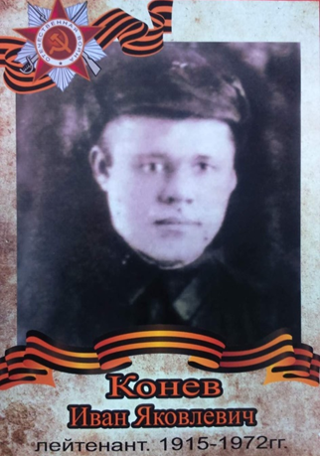
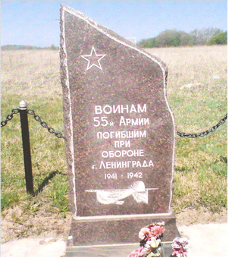
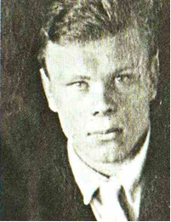
Идея проекта
Истомин Захар Дмитриевич
1916 г.р., уроженец с. Мужи, призван 14 июня 1942 г. Шурышкарским РВК, рядовой, пулеметчик – пулеметной роты 57 армии, воевал с пулеметом «Максим». В августе 1942 г. отправил письмо из г. Ленинграда без указания воинской части, в бой вступили 20 августа 1942 г. В р-не р. Тосно, числится пропавшим без вести с декабря 1942 г., по другим данным, погиб, подорвавшись на мине в декабре
ТеКонев Иван Яковлевич.
Родился 25 декабря 1915 г. в с. Мужи Омской области.
В 1937 г был призван в ряды Красной Армии Салехардским ОВК. Участвовал в боевых действиях с 1938-1939 г. у реки Халтин - Гол и озера Хасан против японских захватчиков. Воевал на полях сражения с 1941 – 1945 г. под Старой Руссой Калининградской области. Дважды был ранен: первый раз – сильная контузия, лежал в госпитале, второй раз – был ранен в руку.
30 сентября 1945 г награждён орденом «Красной Звезды», имел звание: лейтенант, был командиром 473- миномётного полка 53 отдельной миномётной бригады.
Вернулся домой в 1946 г в с. Мужи.
зис 2
Русмиленко Семен Яковлевич
(фото отсутствует)
1907 г.р. уроженец юрт Нижние Нагорные Кушеватского с/с, призван 14 июня 1942 г. Шурышкарским РВК, рядовой, погиб 27 августа 1942 г., похоронен в братской могиле у д. Ивановское (правый берег р. Тосна, в 400 м к северо-западу от железобетонного моста), Мгинский р-н, Ленинградская обл.

Slide 4
Проблема и Актуальность
Проект «Имена Ямальцев вписанные в летопись страны»
- это возможность узнать о судьбах
и военных путях героев-земляков.
На сегодняшний день в книги памяти
Шурышкарского района
и на портале: http://www.podvignaroda.ru/ ,
https://pamyat-naroda.ru/ информации очень мало.

Slide 5
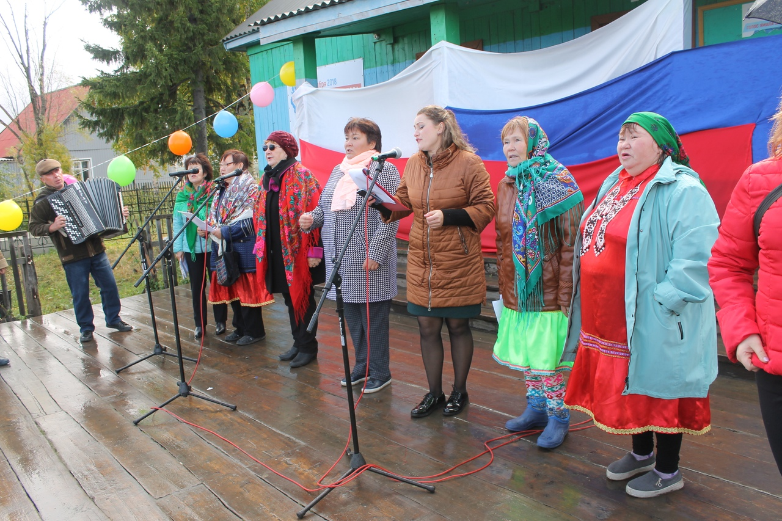
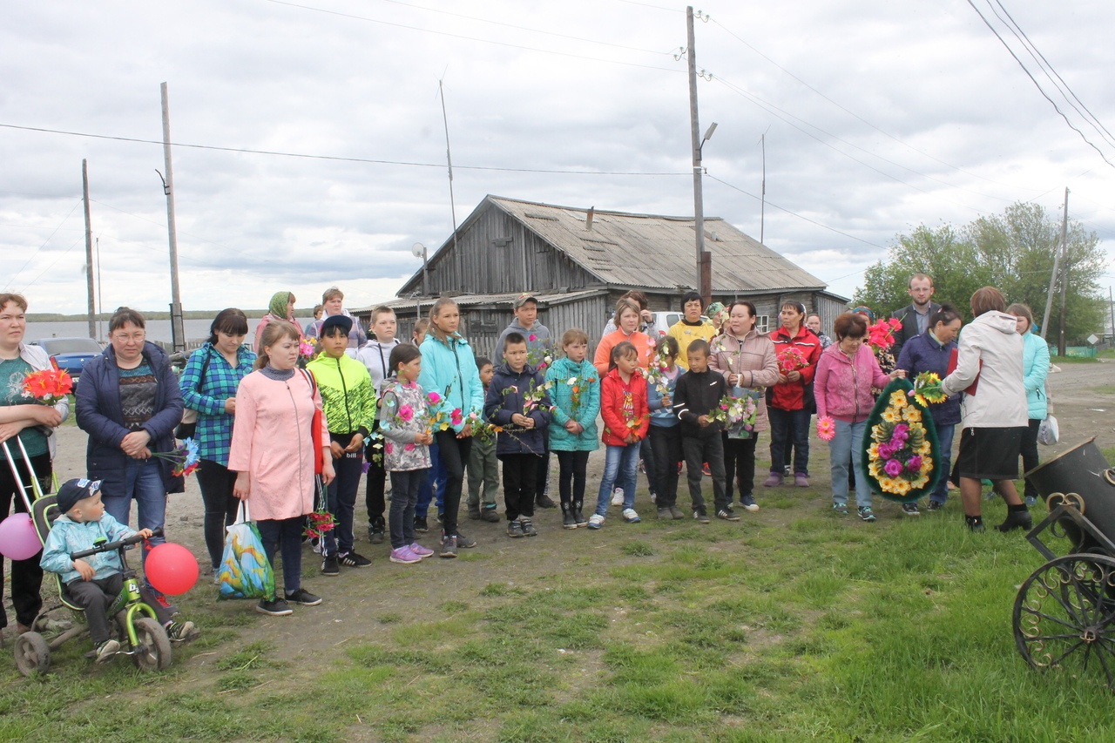
Целевая аудитория
Жители Шурышкарскограйона.

Slide 6
Цель и задачи
Собрать материал о земляках-героях ВОВ 1941-1945 г.г.
Изготовить Ролл-ап-стенд с информацией
о земляках-героях. Май 2020 – декабрь 2020 год.
Собрать информацию
о земляках-героях
ВОВ 1941-1945 г.г. с.Лопхари.
Изготовить Ролл-ап-стенд с информацией о земляках-героях.
Способствовать развитию чувств патриотизма, гордости и уважения к нашим героическим предкам, защитникам Отечества.

Slide 7
Смета проекта
№ | Статья расходов | Стоимость (ед.), руб. | Кол-во единиц | Всего, руб.
1 | Ролл-ап-стенд | 4000 руб. | 9 шт. | 36000 руб.
 | ИТОГО: |  |  | 36000 руб.

Slide 8
Ожидаемые результаты
120 чел. 9 стендов. Сообщество в ВК.
Информация о героях – земляках будет доступнее и полнее. Увеличение осведомленности жителей с.Лопхари и сохранение истории.

Slide 9
Сохранение памяти подвига героев - земляков через
«Никто не забыт и ничто не забыто»
—Горящая надпись на глыбе гранита.
Поблекшими листьями ветер играет
И снегом холодным венки засыпает.
Но, словно огонь, у подножья – гвоздика.
Никто не забыт и ничто не забыто.

